Slide 1
主題：
點餐系統(飲料、食物、點心等)

Slide 2
預期將開發的功能：
歡迎、初始畫面(期末fin.)
登入註冊功能(期中fin.)
忘記密碼、寄email(期末fin.)
查看菜單(期中fin.)
點餐功能(期中fin.)
加入購物車功能(期末fin.)
結帳、送出訂單功能(期末fin.)
總計金額功能(期末fin.)
追蹤訂單功能(期末fin.)
快速切換頁面索引功能(期末fin.)
工作人員管理訂單頁面(期末fin.)
登出功能(期末fin.)

Slide 3
期中已完成部分:

Slide 4
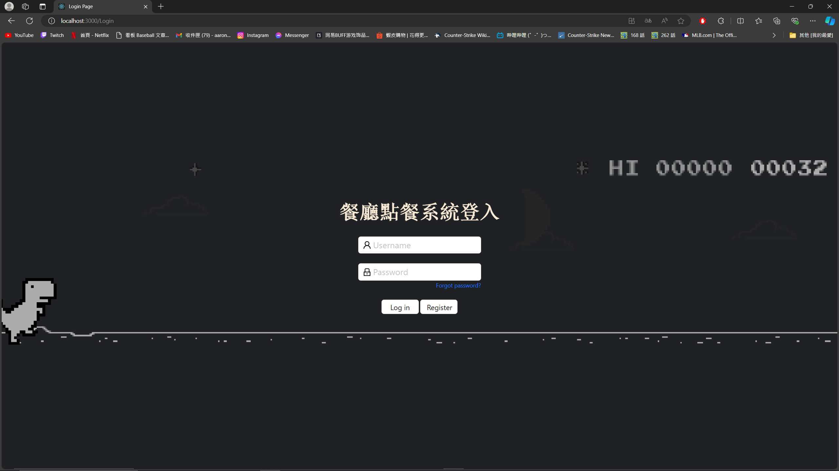
登入畫面：

Slide 5
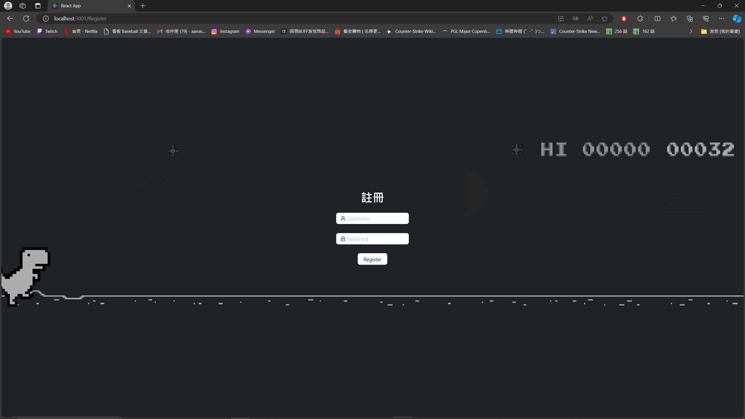
註冊畫面：

Slide 6
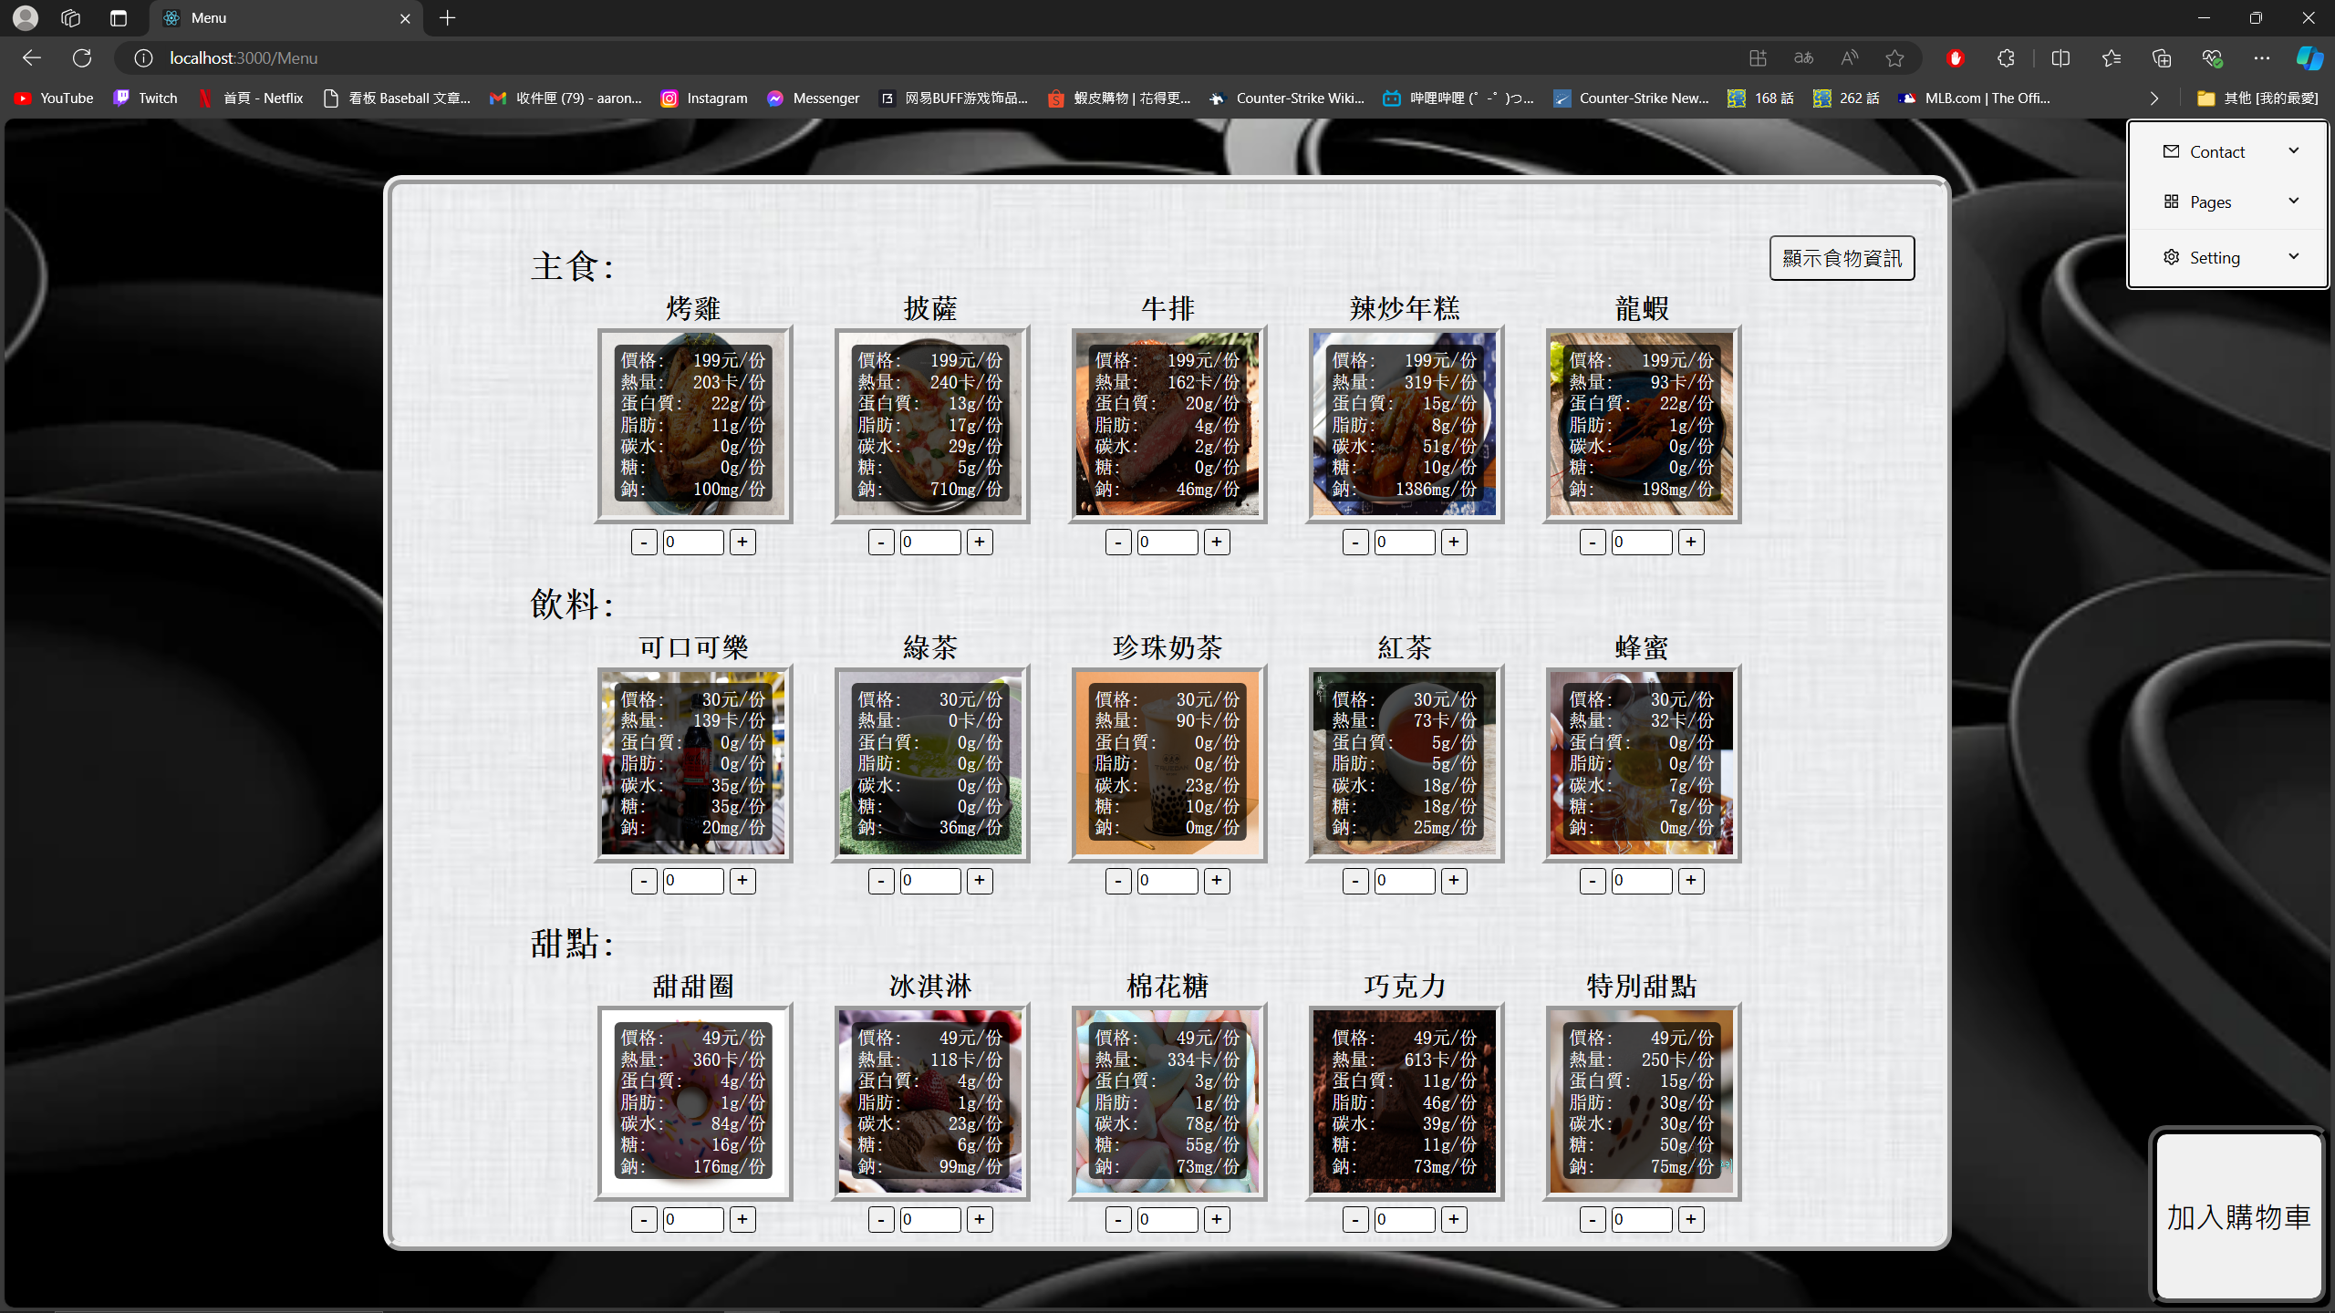
菜單(新增顯示食物資訊)：

Slide 7
期末新增部分:

Slide 8
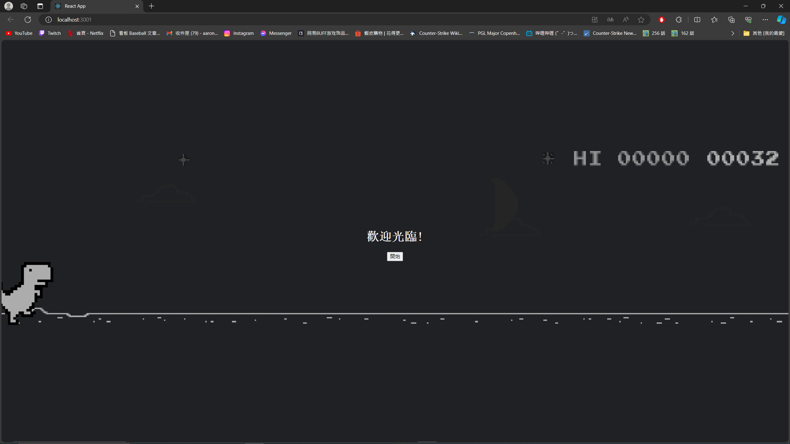
初始畫面：

Slide 9
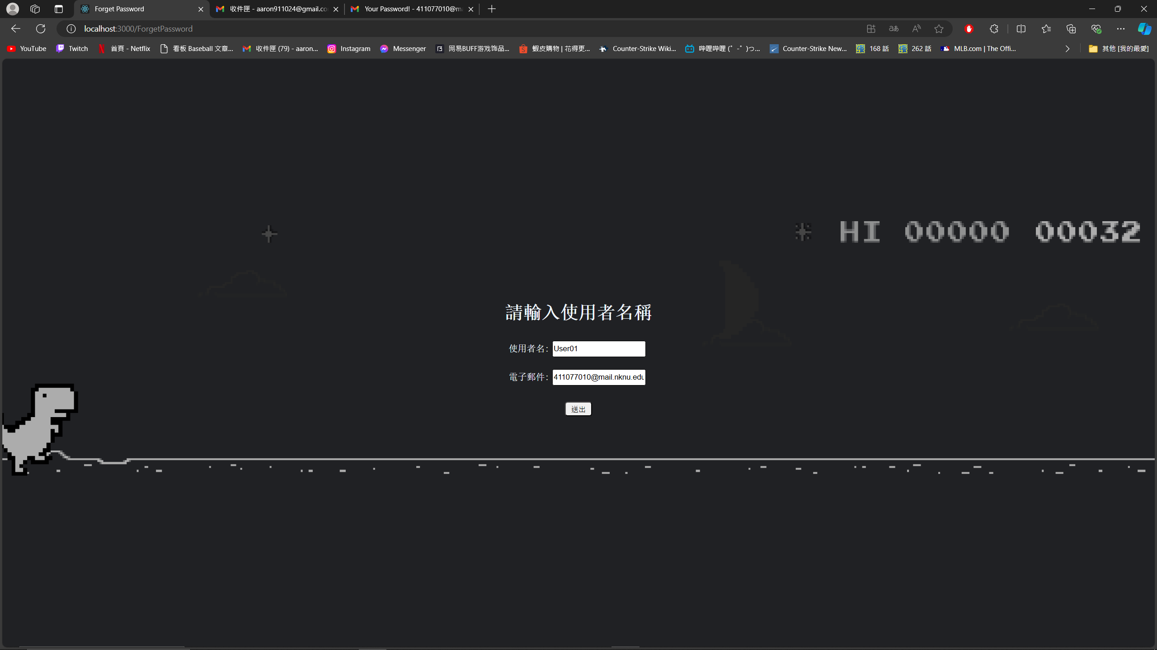
忘記密碼(send email)：

Slide 10
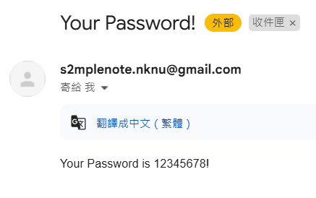
Email的結果：

Slide 11
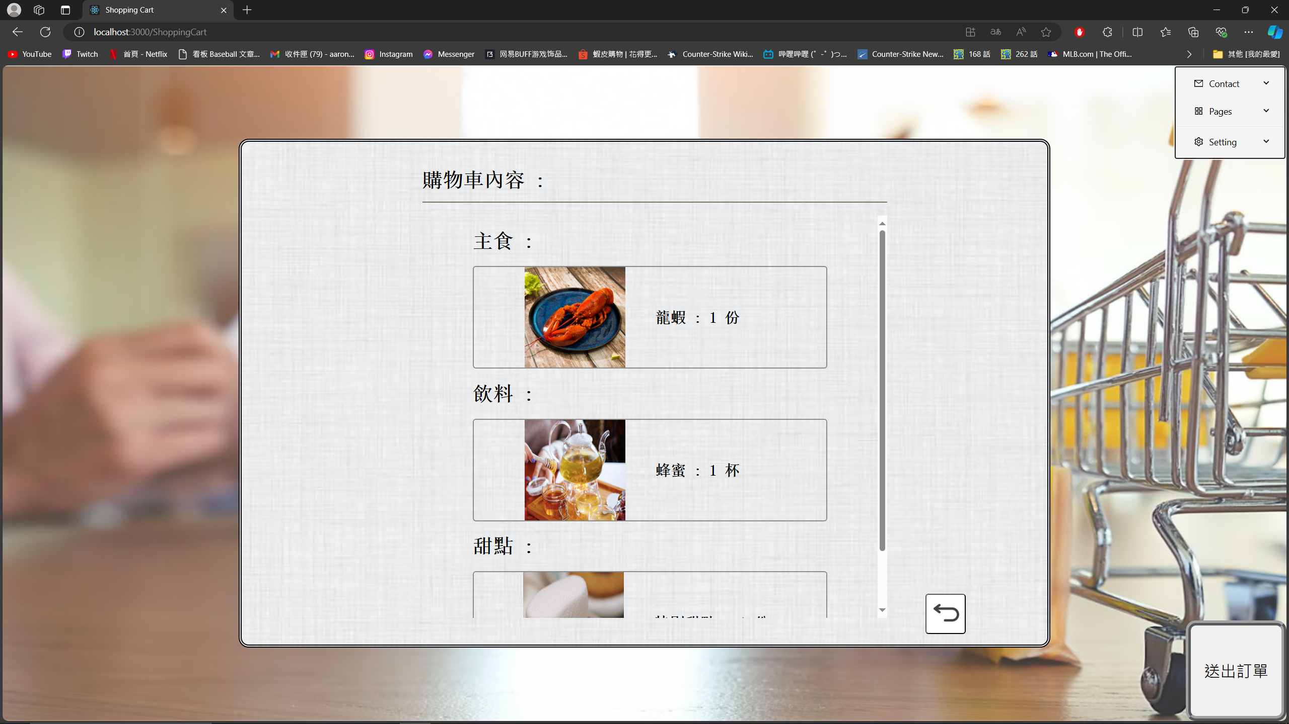
加入購物車功能：

Slide 12
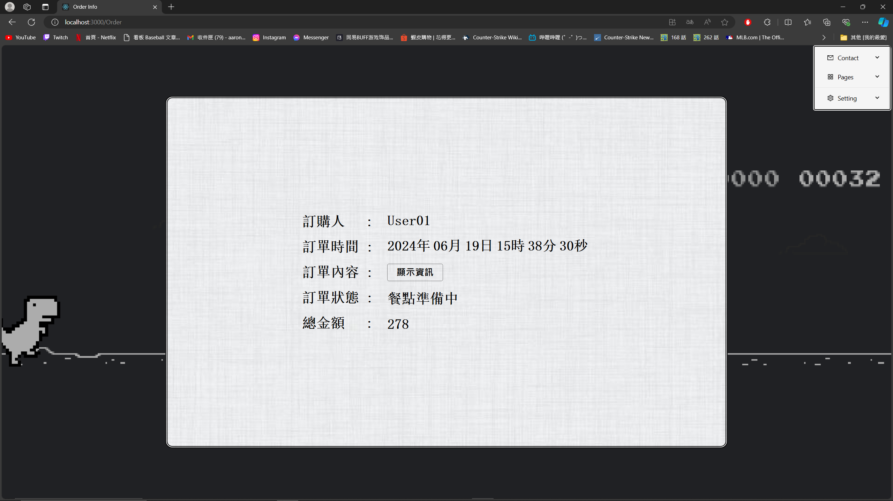
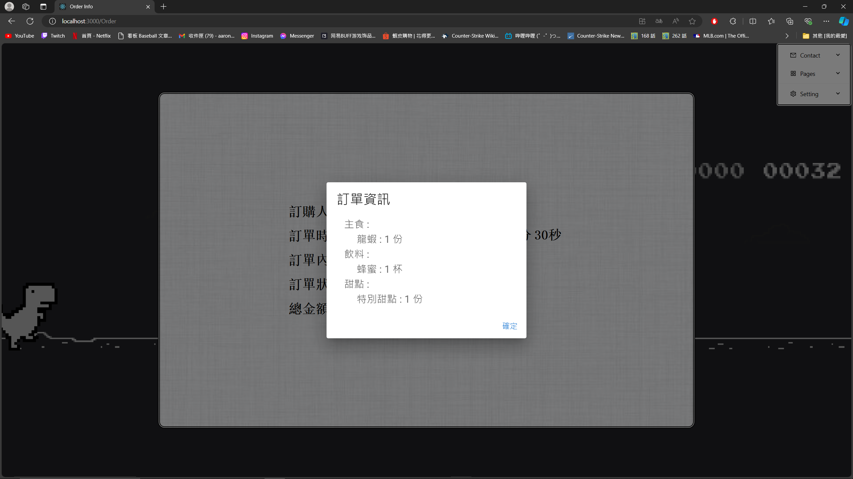
送出訂單、總計金額功能:

Slide 13
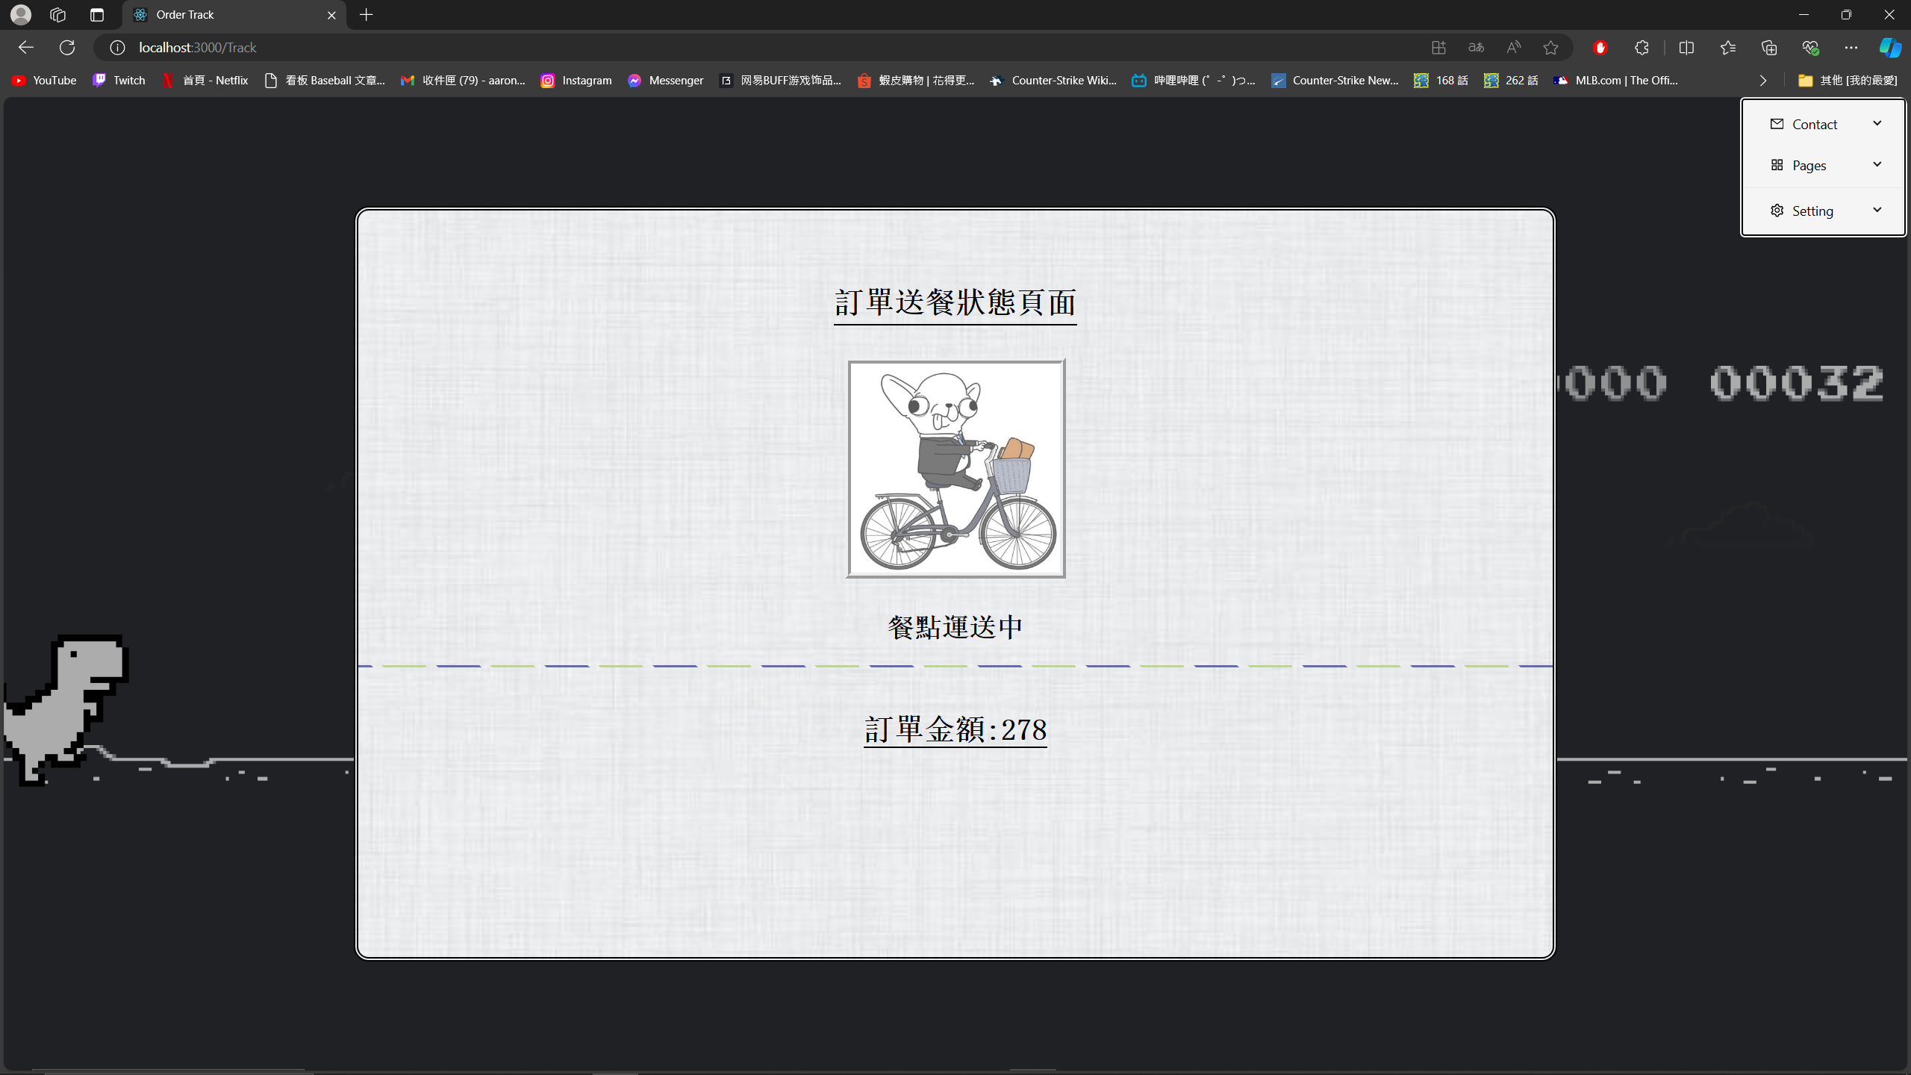
追蹤訂單功能：

Slide 14
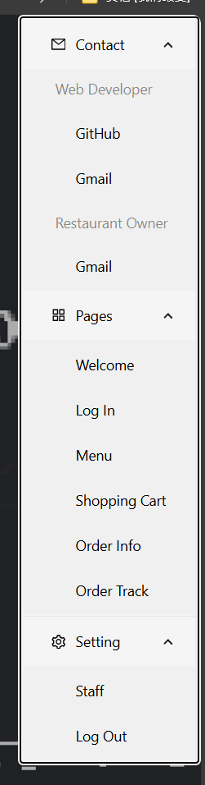
快速切換頁面索引功能：

Slide 15
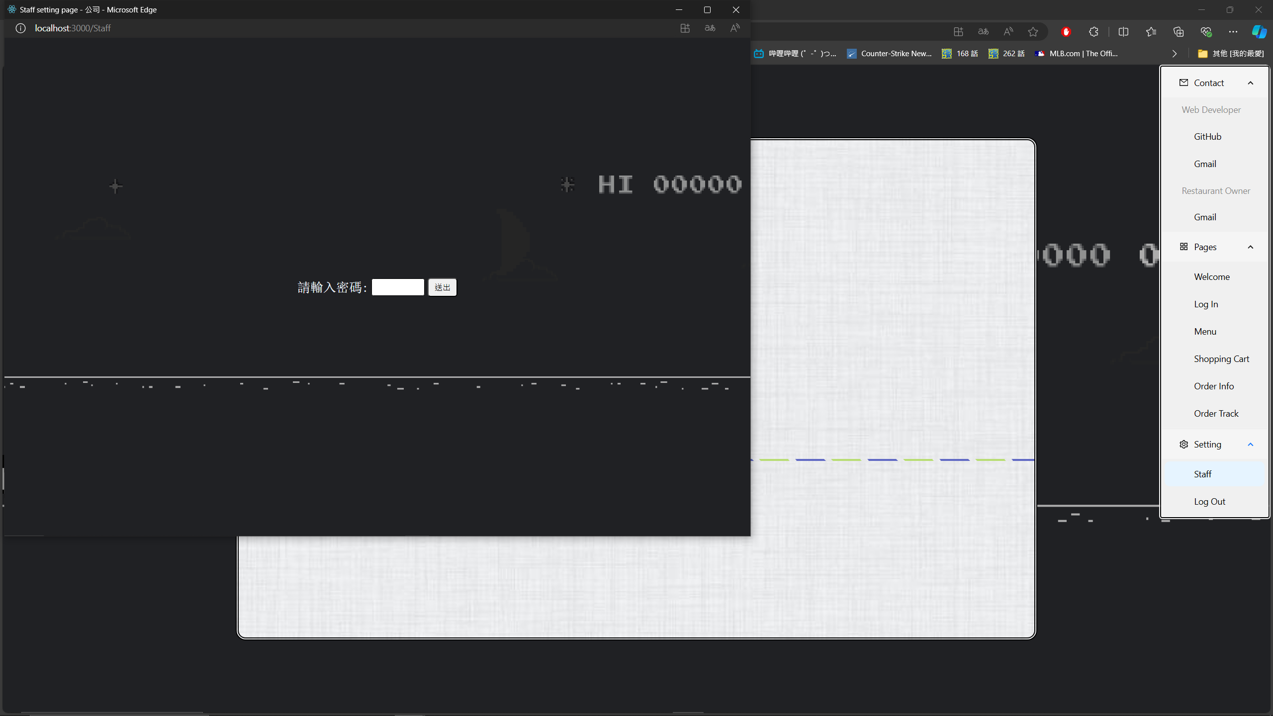
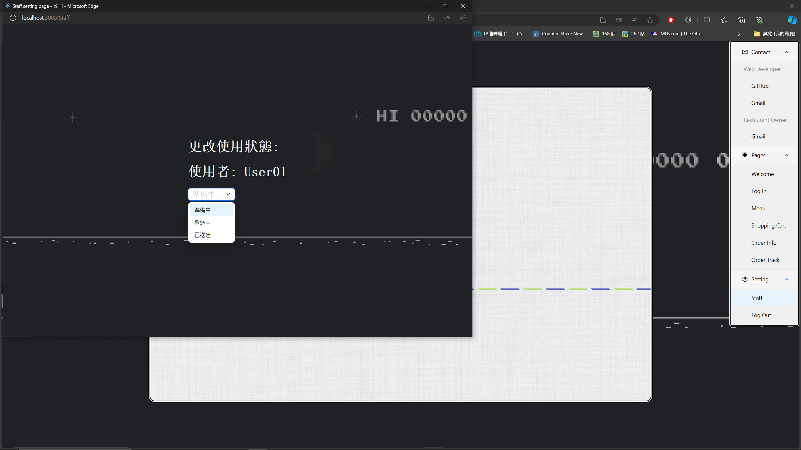
工作人員管理訂單頁面：

Slide 16
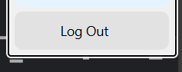
登出功能：

